Slide 1
COLORPRO
Шампунь и Кондиционер

Slide 2
Окрашенные волосы
Сразу после окрашивания волосы становятся блестящими, а их цвет насыщенным. Однако, по прошествии времени из-за мытья головы цвет неизбежно теряется и волосы становятся тусклыми, а их оттенок становится более светлым. Они кажутся безжизненными и потерявшими силу.
Причиной данных негативных изменений может быть использование продуктов, которые не подходят окрашенным волосам и которые не уделяют должного внимания их состоянию и здоровью.

Slide 3
Окрашенные волосы
Структура Кератина, из которого состоит вся волосяная кутикула, со временем разрушается.
Волосы кажутся слабыми, ломкими, тусклыми и поврежденными из-за постоянных окрашиваний, загрязнения окружающей среды, хлора в воде, чрезмерного использования утюжка и фена и химического воздействия, которые делают наши волосы слабыми и подвергают их стрессу.
поэтому….

Slide 4
Эксперты Kaaral разработали Bacò COLORPRO
Инновационная формула для окрашенных волос, которая укрепляет и увлажняет волосяной стебель, помогая волосам вернуть свою натуральную красоту. Предотвращает старение волос благодаря содержащимся в формуле Кератину и Протеинам шелка.
Продукты глубоко питают и увлажняют волосы. В результате они становятся сильными, объемными и приобретают новую жизненную силу и молодость.

Slide 5
Предотвращает потерю цвета и…:
Благодаря Кератину восстанавливает наиболее поврежденные и обезвоженные участки волос, значительно уменьшая дефекты их структуры.
Благодаря Протеинам, которые придают волосам объем, делает тонкие волосы сильными и здоровыми.
Благодаря ухаживающим и увлажняющим компонентам предотвращает сухость волос.
Придает силу слабым волосам, предотвращая их ломкость.
Предает блеск тусклым и седым волосам.

Slide 6
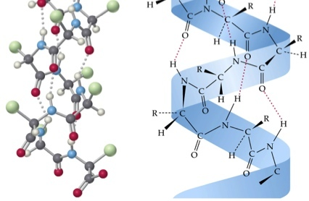
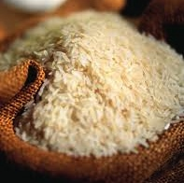
Ингредиенты
Кератин: Проникает внутрь структуры волоса, укрепляя и восстанавливая его изнутри. Заполняет обезвоженные и слабые участки волос, которые были подвержены химическому воздействию или ослабились в процессе старения.
Протеины шелка: Усиливают блеск, делают волосы мягкими и восстанавливают кожный покров головы, который вновь становится эластичным и увлажненным, таким образом устраняя основную причину тусклых и обезвоженных волос.
Протеины Риса: Питают и восстанавливают волосы. Усиливают блеск и мягкость волосяного стебля. Восстанавливают баланс кожного покрова головы, таким образом устраняя основную причину тусклых и обезвоженных волос.

Slide 7
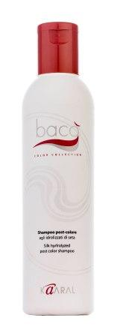
ШАМПУНЬ COLORPRO Гидролизаты шелка – Кератин – Интенсивный цвет
Увлажняет кожу головы, укрепляет волосяной стебель, придает восхитительный блеск окрашенным, обесцвеченным и мелированным волосам. Шампунь COLORPRO не содержит сульфаты, нежно очищает, при этом ухаживая за ослабленной структурой окрашенных волос и делая их эластичным. Гидролизаты шелка защищают и укрепляют волосы, придавая им объем и делая их мягкими. Кератин восстанавливает структуру волос изнутри, придавая им силу и объем. Благодаря кислотному pH, продукт нейтрализует щелочную среду и удаляет остатки красителя, продлевая таким образом стойкость окрашивания.
Способ применения: Нанести небольшое количество продукта на ладони, сэмульгировать его, при этом нежно массируя кожу головы и распределить продукт равномерно по всей длине волос. Дать время продукту проникнуть глубоко в структуру волос. Хорошо смыть и нанести Кондиционер Bacò ColorPro.
Упаковка: 300 мл

Slide 8
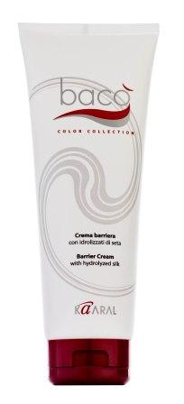
Кондиционер COLORPRO Гидролизаты шелка - Протеины Риса- Интенсивный цвет
Крем-кондиционер закрывает чешуйки окрашенных, обесцвеченных и мелированных волос, позволяя сохранить их цвет и блеск надолго.
Крем-кондиционер COLORPRO с кислотным pH укрепляет волосяной стебель и сохраняет цвет интенсивным, а волосы блестящими надолго. Заботится о волосах изнутри, благодаря содержащимся в его формуле Протеинам Риса и Гидролизатам шелка, которые проникают глубоко внутрь структуры волоса, при этом укрепляя её. Волосы вновь становятся здоровыми, блестящими, мягкими и эластичными.
Способ применения: Нанести крем-кондиционер после применения Шампуня Bacò COLORPRO, при этом нежно массируя волосы. Распределите продукт равномерно по всей длине волос. Дайте время продукту проникнуть глубоко в структуру волос. Хорошо смыть.
Упаковка: 250 мл

